Slide 1
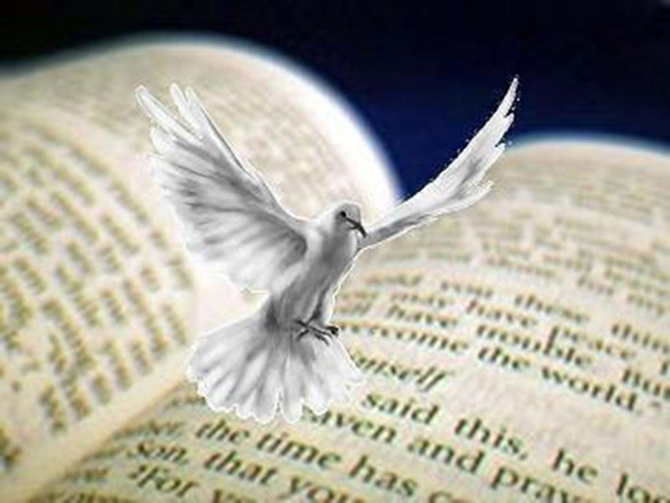
L’Esprit et la Parole

Slide 2
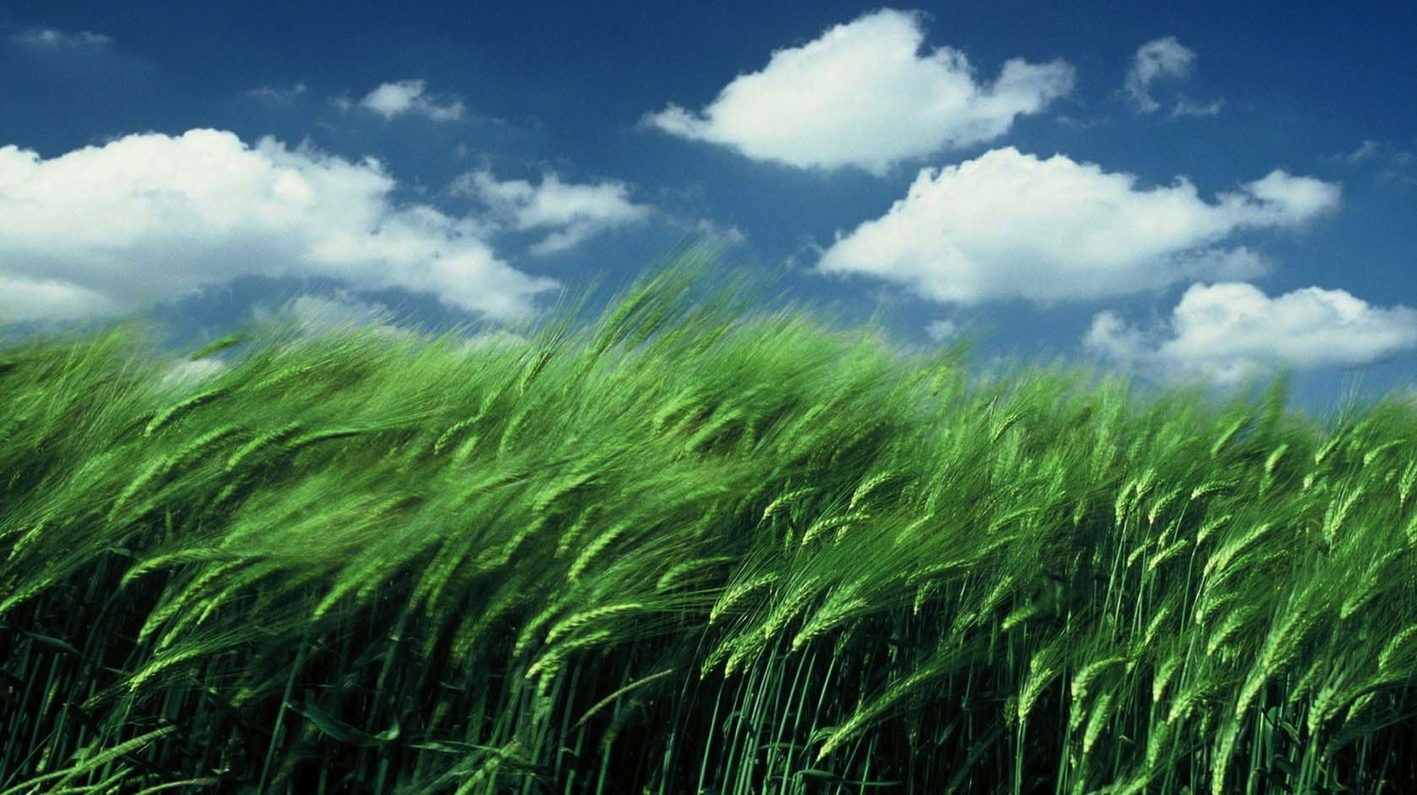
“Le vent souffle où il veut ; tu l’entends mais tu ne sais pas d’où il vient ni où il va. Il en est ainsi de quiconque est né de l’Esprit.” - (Jean 3:8).

Slide 3

Partagez ce qui vous vient à l’esprit en lisant les expressions ‘Esprit / Esprit Saint’. Qu’évoquent ces expressions ?
“D’autres thèmes plus importants à discuter…”? Ou serait-ce mieux de discuter un peu moins et de s’ouvrir un peu plus à ce que Dieu veut réaliser (aussi en, avec et par nous) ?

Slide 4
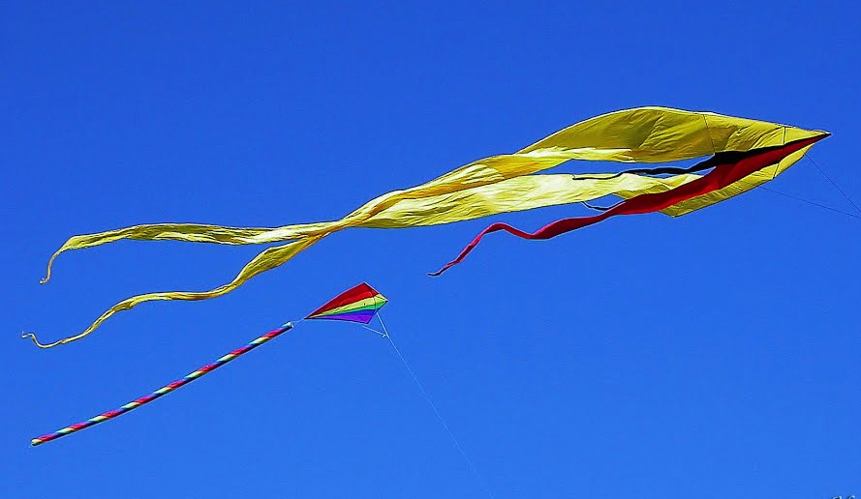
Ruach…
de l’air en mouvement
vent
souffle (de vie)
esprit, enthousiasme, charisme

Slide 5
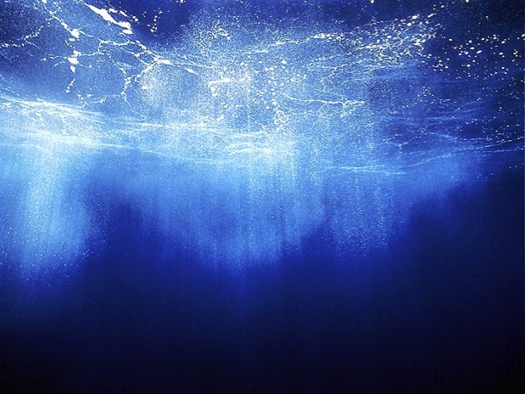

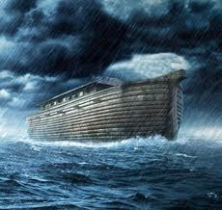
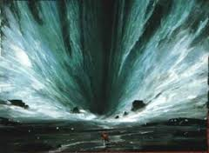
Le RUACH de Dieu planait au-dessus des eaux à la création
Le RUACH de Dieu asséchait les eaux après le déluge: une nouvelle chance pour un monde nouveau.
Le RUACH de Dieu
fendait la mer pour ouvrir une voie vers le pays promis.

Slide 6
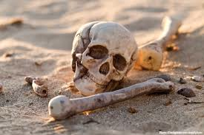
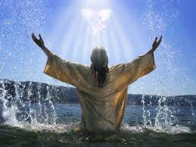

Le RUACH de Dieu faisait revivre le peuple après l’exil.
« L’Esprit du Seigneur est sur moi. Il m’a conféré l’onction pour annon-cer la bonne nouvelle aux pauvres ; il m’a envoyé pour proclamer aux captifs la délivrance… » – Luc 4
Pentecôte– le RUACH de Dieu remplit les disciples d’enthousiasme: l’évangile est ‘soufflé’ sur toute la terre.

Slide 7
Le vent… dynamique, mouvement, renouvellement. Que nous apprennent les grands épisodes de l’histoire biblique concernant l’Esprit ? Qu’est-qui te frappe ?
Qu’est-ce que cela signifie pour la vie de foi, la vie religieuse, la vie d’église ?
Le vent ne se voit pas, mais on perçoit les effets. Le vent gonfle les voiles d’un navire et le pousse en avant… à condition que les voiles soient hissées (= corespo-sa-bilité de l’homme !). => ‘Hisser se voiles…’ : comment faire ?

Slide 8
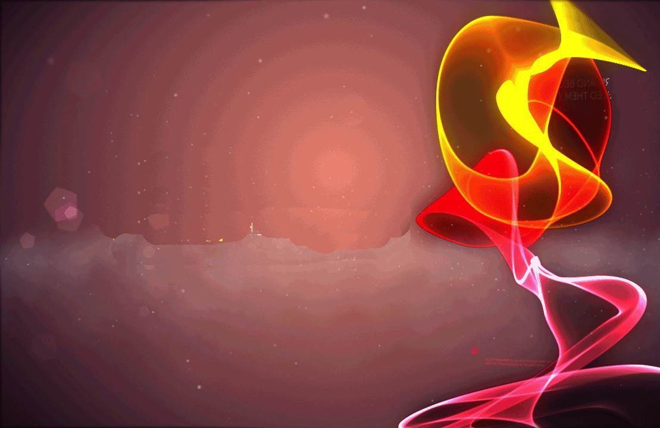
“Si nous croyons en un Dieu qui est à l’œuvre, qui s’occupe de nous, les humains – et ce ne sont que d’autres mots pour l’Esprit saint -, il faut bien que cela se voit, il faut bien que cela se remarque et que cela s’expérimente.
Nous pourrions laisser tomber le mot Esprit, et l’éviter provisoirement ne serait pas si insensé si l’on considère combien il est souvent incompris et combien tant de chrétiens ont du mal à se le représenter. Il est aussi bon de réaliser qu’il s’agit d’un terme emprunté à la condition humaine. Tant les langues modernes que l’hébreu et le grec utilisent le mot ‘esprit’, qui désigne par excellence la personne humaine, pour signifier
la présence active de Dieu.”
(Dr. E. Flesseman – van Leer; ‘Croire aujourd’hui’)

Slide 9
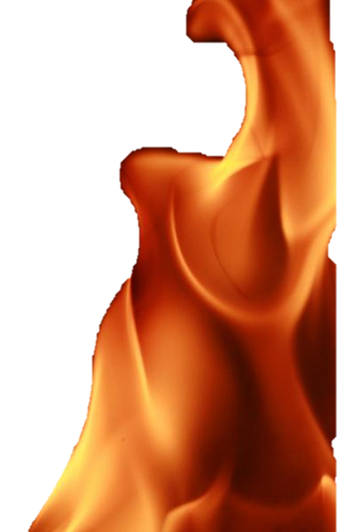
« Rien qu’en écoutant les voix qui invitent à « rechercher les possibilités de changer en bien ce qui va travers », l’Esprit devient tangible et visible. En partant de l’image des esprits Han (esprits de ceux qui sont morts injustement et qui, dans la colère, l’amertume et avec un cœur brisé, recherchent la restauration et la délivrance) résonne l’appel à écouter et à prendre nos responsabilités pour agir avec sagesse et miséricorde afin de renouveler ainsi toute la création.
Dans ce contexte, une prière à l’esprit, la plupart du temps une supplique pour que Dieu intervienne presque magiquement et solutionne ce qui ne va pas, et qui en même temps fournit une excuse au croyant pour sa passivité et son manque de solidarité, n’a pas sa place. Chung Hyun Kyung croit plutôt dans l’Esprit de Dieu de miséricorde. Le Dieu de la création qui donne la vie, l’Esprit de la délivrance (Exode), l’Esprit de la résurrection qui est entendu dans les cris et le combat pour la vie. Bien sûr, il faut que des gens écoutent…
d’après: Chung Hyun Kyung (théologienne chrétienne coréenne) dans: ‘Viens Esprit saint, renouvelle toute la création’.

Slide 10
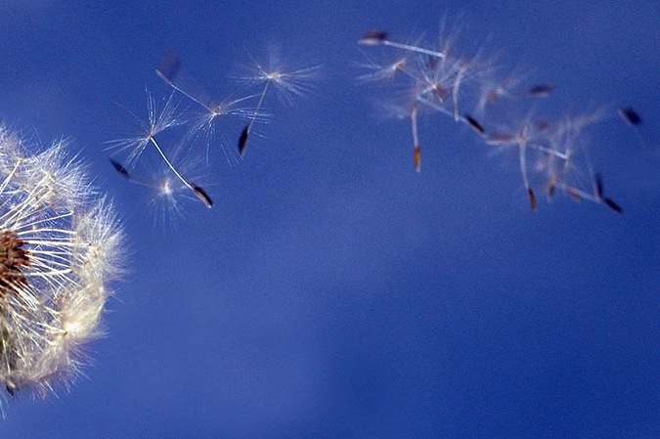
Le vent, tu ne peux pas le voir,
Mais tu peux l’entendre et le sentir.
Tu vois ce qu’il fait, mais lui-même, tu ne le vois pas.
Il s’infiltre et se glisse partout.
Sans effort, il soulève ce qui était figé depuis longtemps.
Il joue avec les vagues, pourchasse les gens,
souffle avec force à travers tout.
Ainsi en est-il de l’esprit.
Tu ne le vois pas, mais rien ne peut l’arrêter.
Il passe à travers portes et fenêtres et fait bouger les gens.
De nouvelles choses voient le jour.
L’Esprit, tu ne peux pas le saisir.
Il est là, tu peux en profiter, tu peux le laisser t’emporter.
Des gens animés par un Esprit nouveau,
cela a quelque chose de miraculeux.
Rien ne peut l’arrêter.
Les apôtres l’ont expérimenté à la Pentecôte
Et depuis, cet Esprit ne cesse de souffler sur le monde.
Les gens peuvent s’opposer à lui, lui tenir tête, c’est leur droit, mais L’arrêter… jamais!

Slide 11
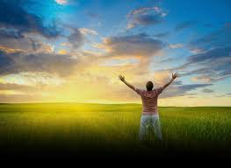
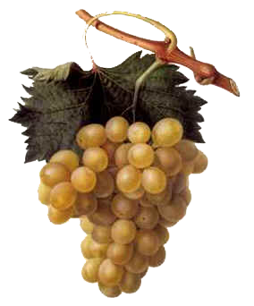
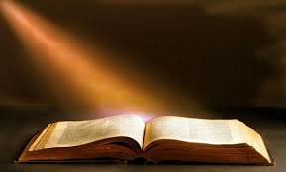
L’Esprit à l’oeuvre
« Alors son peuple se souvint des jours d'autrefois, des jours de Moïse : Où est celui qui les a fait monter de la mer, avec les bergers de son troupeau ? Où est celui qui mettait en eux son souffle sacré ? (TOB: son Esprit Saint) » Esaïe 63:11
LIBERATION
LA VIE DU
CROYANT
REVELATION

Slide 12
Quel(s) ‘terrain(s) d’action’ de l’Esprit considères-tu comme étant le(s) plus important(s) ?
En as-tu déjà fait l’expérience toi-même ? Quoi, comment, quand, où ?

Slide 13
La révélation
l’Esprit et la Parole
L’inspiration des auteurs
L’aide pour bien comprendre

Slide 14

la parole prophétique
« Nous estimons d'autant plus ferme la parole prophétique, à laquelle vous faites bien de prêter attention comme à une lampe qui brille dans un lieu obscur, jusqu'à ce que le jour commence à poindre et que l'étoile du matin se lève dans votre cœur. Vous savez, avant tout, qu'aucun message de prophète, dans l'Ecriture, ne relève d'une interprétation particulière. En effet, aucun message de prophète n'a jamais été apporté par une volonté humaine : c'est portés par l'Esprit saint que des humains ont parlé de la part de Dieu.” - 2 Pierre 1:19-21
parler au nom de (Dieu)
S’agit-il avant tout de prédictions d’avenir ? Pensez aux prophètes bibliques que vous connais­sez : quelle était l’essence de leur message ?
Est-ce que ‘parler au nom de Dieu’ contient des dangers ?

Slide 15
ferme
« Nous estimons d'autant plus ferme la parole prophétique, à laquelle vous faites bien de prêter attention comme à une lampe qui brille dans un lieu obscur, jusqu'à ce que le jour commence à poindre et que l'étoile du matin se lève dans votre cœur. Vous savez, avant tout, qu'aucun message de prophète, dans l'Ecriture, ne relève d'une interprétation particulière. En effet, aucun message de prophète n'a jamais été apporté par une volonté humaine : c'est portés par l'Esprit saint que des humains ont parlé de la part de Dieu.” - 2 Pierre 1:19-21
Grec = ‘BASIS’
Quel est le lien entre la parole et "la solidité" ? Voir également Mt 7 :24. Comment ressentez-vous cela ? Comment vivez-vous cela ?
Quel est le lien avec « l’autorité » ? Et comment éviter de confondre l’autorité de la Parole avec l’autorité de nos interprétations (notre façon de lire et d’expliquer les écritures) ?

Slide 16
« Nous estimons d'autant plus ferme la parole prophétique, à laquelle vous faites bien de prêter attention comme à une lampe qui brille dans un lieu obscur, jusqu'à ce que le jour commence à poindre et que l'étoile du matin se lève dans votre cœur. Vous savez, avant tout, qu'aucun message de prophète, dans l'Ecriture, ne relève d'une interprétation particulière. En effet, aucun message de prophète n'a jamais été apporté par une volonté humaine : c'est portés par l'Esprit saint que des humains ont parlé de la part de Dieu.” - 2 Pierre 1:19-21
prêter attention
lampe qui brille dans un lieu obscur
amener près de
Psaume 119:105
* Que suggère cette expression / cette image ? Comment t’y prends-tu ? Pouvons-nous nous aider les uns les autres pour prêter plus attention ?
* Pourquoi la parole peut-elle être comparée à une lumière? De quelle obscurité s'agit-il ?

Slide 17
« Nous estimons d'autant plus ferme la parole prophétique, à laquelle vous faites bien de prêter attention comme à une lampe qui brille dans un lieu obscur, jusqu'à ce que le jour commence à poindre et que l'étoile du matin se lève dans votre cœur. Vous savez, avant tout, qu'aucun message de prophète, dans l'Ecriture, ne relève d'une interprétation particulière. En effet, aucun message de prophète n'a jamais été apporté par une volonté humaine : c'est portés par l'Esprit saint que des humains ont parlé de la part de Dieu.” - 2 Pierre 1:19-21
jusqu’à ce que le jour
commence à poindre
Y aura-t-il un moment où la Parole ne sera plus nécessaire ?
Quel pourrait être le sens de « l’étoile du matin qui se lève dans le cœur » ? Est-ce que Jérémie 31 :33 (la TORAH dans le cœur) pourrait aider à comprendre ?

Slide 18
« Nous estimons d'autant plus ferme la parole prophétique, à laquelle vous faites bien de prêter attention comme à une lampe qui brille dans un lieu obscur, jusqu'à ce que le jour commence à poindre et que l'étoile du matin se lève dans votre cœur. Vous savez, avant tout, qu'aucun message de prophète, dans l'Ecriture, ne relève d'une interprétation particulière. En effet, aucun message de prophète n'a jamais été apporté par une volonté humaine : c'est portés par l'Esprit saint que des humains ont parlé de la part de Dieu.” - 2 Pierre 1:19-21
message de prophète
dans l’Ecriture
interprétation particulière
propre, personnelle
* Existe-t-il d’autres ‘prophéties’ ?
Si oui : lesquelles ? Et que faut-il en faire ?
* Peut-on éviter d’interpréter la Parole ? Peut-on éviter une influence de notre ‘moi’ (nos idées, notre culture, notre histoire,…) ? Comment éviter (ou diminuer) les dangers éventuels (ou les conséquences néfastes…)?
* Que signifie cette expression et quelles sont les Implica-tions de cette réalité importante ?

Slide 19

LA DICTEE MECANIQUE : Les messages divins sont transmis à l’homme mot à mot sans aucune référence au vocabulaire et au contexte culturel du prophète.
L’INSPIRATION VERBALE : Elle se situe au niveau du choix des mots, des termes et des images. Tous sont considérés comme inspirés même s’il ne s’agit pas de textes dictés de façon mécanique.
L’INSPIRATION DU PROPHETE : le prophète (un humain en chair et en os) essaie de transmettre le message divin de façon aussi fidèle et compréhensible que possible. Pour que les gens puissent le comprendre, il se sert des modes d’expression courants dans son temps et sa culture.

Slide 20
« La Bible a été écrite par des hommes inspirés, mais ils n'ont pas employé un langage divin. Ils ont parlé le langage humain. Ce n'est pas Dieu qui a été l'écrivain. On dira souvent que telle expression ne sied pas à Dieu. Mais Dieu ne s'est pas exposé à notre jugement dans la Bible par des mots, de la logique ou de la rhétorique. Les écrivains de la Bible ont été les hommes de plume, non la plume même de Dieu.
Ce ne sont pas les mots de la Bible qui sont inspirés; ce sont les hommes. L'inspiration agit non pas sur les mots ou les expressions, mais sur l'auteur lui-même, à qui le Saint-Esprit communique des pensées. Quant aux mots, ils portent l'empreinte de l'individualité. L'Esprit divin se répand. Il s'unit à l'esprit de l'homme, si bien que les déclarations de l'homme sont la Parole de Dieu. »
— Messages Choisis, Manuscrit 24, 1886,

Slide 21
« Il y a eu des prophètes de mensonge parmi le peuple; de même, il y aura parmi vous des maîtres de mensonge qui introduiront insidieusement des doctrines de perdition, allant jusqu'à renier le Maître qui les a achetés. Ils attireront sur eux une perdition soudaine. Beaucoup les suivront dans leurs débauches et, à cause d'eux, on calomniera la voie de la vérité. Par avidité, ils vous exploiteront au moyen de paroles artificieuses. Pour eux, depuis longtemps, le jugement n'est pas inactif : leur perdition n'est pas en sommeil.” (2 Pi 2:1-3)
‘prendre/capturer =>‘secte’
détruire, ruiner
Même racine que ‘perdition’
Est-ce que Pierre se préoccupe avant tout de ‘vérité théorique’ ?
Comparez ce que Pierre décrit avec la dynamique libératrice et vivifiante de l’Esprit.
Essayez d'évaluer ensemble dans quelle mesure nous, qui étudions, utilisons et présentons la parole, pourrions être concernés…

